Slide 1
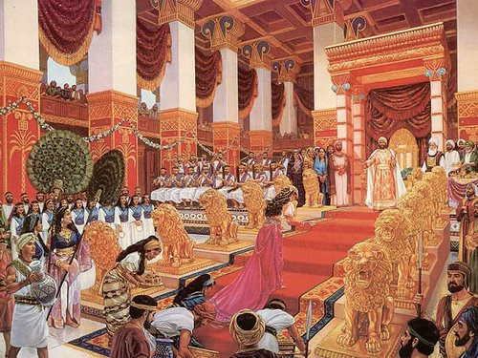
Scurta introducere la 1-2 Regi
Ianuarie 2017

Slide 2
Ierusalimul în timpul lui david

Slide 3
TEMplul lui solomon

Slide 4
Cortul întâlnirii, la moise

Slide 5
1-2 Regi
1-2 Regi formează o singură carte cu 1-2 Samuel, în biblia ebraică.
Cărțile s-au separat în două grupuri, anume 1-2 Samuel și 1-2 Regi în Septuaginta, traducerea grecească a Bibliei, din anul 150 îH.

Slide 6
Autorul 1-2 Regi
Nu este cunoscut – dar este un admirator al lui Samuel (cartile au același limbaj ca Judecători, Rut, 1-2 Samuel)
Talmudul spune că profetul Ieremia este autorul cartilor 1-2 Regi.
– ultimele două capitole par să fie scrise de altcineva decât de Ieremia

Slide 7
Comparație între Samuel, Regi si Cronici
Personaje | Samuel | Regi | Cronici
Eli | ✓
Samuel | ✓
Saul | ✓ |  | ✓
David | ✓ | ✓ | ✓
Solomon |  | ✓ | ✓
19 Regi ptr. Iuda |  | ✓ | ✓
19 Regi ptr. Israel |  | ✓
Ilie |  | ✓
Elisei |  | ✓

Slide 8
1-2 Regi
1-2 Regi se ocupă de istoria celor două regate si continua 1-2 Samuel:
Israel (regatul de nord)
Iuda (regatul de sud)
1-2 Cronici se ocupă mai ales de Iuda, si incepe istoria de la Adam, Avraam si Moise.

Slide 9
Lista împăraților din 1-2 Regi

Slide 11
Se zice despre cutare rege că „a făcut ce este plăcut înaintea Domnului”, sau că „a făcut ce este rău înaintea Domnului”.
Adesea se fac comparaţii cu părinţii şi mai ales cu strămoşul celor mai mulţi, David, care a ascultat de Dumnezeu, sau Ieroboam, care a condus poporul în idolatrie: „a umblat pe calea tatălui său şi a făcut bine sau rău, ca tatăl său”, etc.

Slide 12
De exemplu, 1 Regi 22. 43. „El (Iosafat) a umblat în toată calea tatălui său, Asa, şi nu s-a abătut deloc de la ea, făcând ce este plăcut înaintea Domnului.” Sau, 1 Regi 22.53 „El (Ahazia) a făcut ce este rău înaintea Domnului şi a umblat în calea tatălui său şi în calea mamei sale şi în calea lui Ieroboam, fiul lui Nebat, care făcuse pe Israel să păcătuiască. 53. A slujit lui Baal şi s-a închinat înaintea lui şi a mâniat pe Domnul Dumnezeu lui Israel, cum făcuse şi tatăl său.”
Alte expresii asociate sunt: tronul tatălui său, calea tatălui său, calea tatălui său şi a mamei sale, Domnul Dumnezeul tatălui său, etc.

Slide 13
Datarea cartilor 1-2 Regi
Evenimentele din 1-2 Regi acoperă aproximativ 425 years:
De la regele David și confirmarea domniei lui Solomon, în jurul anului 986 î.H.
Până la regele Babilonului, Evil-Merodach, care îl eliberează din închisoare pe Ioiachin, regele lui Iuda, în jurul anului 561 î.H. (25 de ani după distrugerea templului)
45 de capitole au fost scrise probabil înainte de 586 îH, când a căzut Ierusalimul, și 2 capitole au fost scrise după aceea.

Slide 14
Contributia cartilor 1-2 Regi la învatatura biblica
Arată înălțarea, divizarea și declinul regatului Israel
Descriu în paralel dinastiile din Israel și Iuda
Evaluează fiecare rege și domnia lui folosind ca standard domnia lui David.
Descriu slujirea profetică a mai multor profeți importanți din Iuda și Israel.

Slide 15
Cum este reflectat Hristos in 1-2 Regi?
Solomon a fost o imagine a lui Hristos
1 Cor. 1:30 zice că Isus Hristos este pentru noi „înțelepciunea lui Dumnezeu”
Împărăția lui Solomon a fost o împărăție a păcii și a bogăției, și reflectă împărăția viitoare a lui Hristos.
În Mt. 12:42 Isus se compară cu Solomon și spune „aici este cineva mai mare ca Solomon.”

Slide 16
Hristos în 1-2 Regi
Ilie a fost și el o imagine a lui Hristos (dar și a lui Ioan Botezătorul):
A fost un profet curajos.
A făcut minuni.
A întărit Legea și nevoia de pocăință.
A fost un om al rugăciunii.
L-a văzut pe Dumnezeu.
Elisei a fost și el o imagine a lui Hristos:
A făcut minuni, a fost curajos.
A subliniat harul, viața, nădejdea.

Slide 17
Schema 1-2 Regi
Regatul unit (1 Regi 1–11)
Regatul divizat (1 Regi 12 – 2 Regi 17)
De la Roboam, la exilul Israelului în Asiria.
Regatul care supraviețuiete (Iuda) (2 Regi 18–25)
De la Ezechia, la deportarea în Babilon și la întoarcerea din Babilon a lui Ioiachin

Slide 18
Imperiul asirian, care a cucerit israelul

Slide 19
Imperiul babilonian, care a cucerit iuda

Slide 20
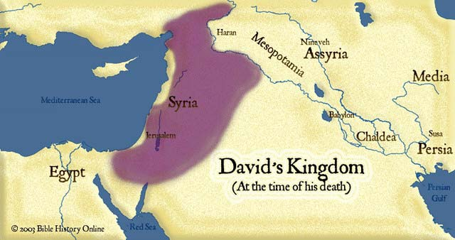
Regatul unit (la sfârșitul domniei lui David)

Slide 24
Oferta lui Dumnezeu
5. La Gabaon, Domnul S-a arătat în vis lui Solomon noaptea şi Dumnezeu i-a zis: Cere ce vrei să-ţi dau. 6. Solomon a răspuns: ...9. Dă, dar, robului Tău o inimă pricepută, ca să judece pe poporul Tău, să deosebească binele de rău! Căci cine ar putea să judece pe poporul Tău, pe poporul acesta aşa de mare la număr!?" 10. Cererea aceasta a lui Solomon a plăcut Domnului.
– 1 Regi 3:5,6,9 NKJV

Slide 25
Legamântul Domnului
3. Şi Domnul i-a zis: Îţi ascult rugăciunea şi cererea pe care Mi-ai făcut-o, sfinţesc Casa aceasta pe care ai zidit-o ca să pui în ea pentru totdeauna Numele Meu... 4. Şi tu, dacă vei umbla înaintea Mea, cum a umblat tatăl tău, David, ... dacă vei păzi legile şi poruncile Mele, 5. voi întări pe vecie scaunul de domnie al împărăţiei tale în Israel... 6. Dar dacă vă veţi abate de la Mine,... 7. voi nimici pe Israel din ţara pe care i-am dat-o, voi lepăda de la Mine Casa pe care am sfinţit-o Numelui Meu...
– 1 Regi 9:4,5 NKJV

Slide 26
Caderea lui Solomon
Împăratul Solomon a iubit multe femei străine, afară de fata lui faraon; moabite, amonite, edomite, sidoniene, hetite, 2. care făceau parte din neamurile despre care Domnul zisese copiilor lui Israel: "Să nu intraţi la ele, şi nici ele să nu intre la voi; căci v-ar întoarce negreşit inimile înspre dumnezeii lor." De aceste neamuri s-a alipit Solomon, târât de iubire. 3. A avut de neveste şapte sute de crăiese împărăteşti şi trei sute de ţiitoare; şi nevestele i-au abătut inima. 4. Când a îmbătrânit Solomon, nevestele i-au plecat inima spre alţi dumnezei; şi inima nu i-a fost în totul a Domnului Dumnezeului său, cum fusese inima tatălui său, David.
– 1 Regi 11:1-4 NKJV

Slide 27
Comentariul lui Neemia
26. Oare nu în aceasta a păcătuit Solomon, împăratul lui Israel? Nu era alt împărat ca el în mulţimea popoarelor; el era iubit de Dumnezeul lui, şi Dumnezeu îl pusese împărat peste tot Israelul. Totuşi femeile străine l-au târât şi pe el în păcat.
– Neemia 13:26

Slide 28
Raspunsul Domnului
9. Domnul S-a mâniat pe Solomon, pentru că îşi abătuse inima de la Domnul Dumnezeul lui Israel care i Se arătase de două ori. 10. În privinţa aceasta îi spusese să nu meargă după alţi dumnezei; dar Solomon n-a păzit poruncile Domnului.11. Şi Domnul a zis lui Solomon: "Fiindcă ai făcut aşa şi n-ai păzit legământul Meu şi legile Mele pe care ţi le-am dat, voi rupe împărăţia de la tine şi o voi da slujitorului tău.12. Numai, nu voi face lucrul acesta în timpul vieţii tale, pentru tatăl tău, David. Ci din mâna fiului tău o voi rupe. 13. Nu voi rupe însă toată împărăţia; voi lăsa o seminţie fiului tău, din pricina robului Meu David şi din pricina Ierusalimului, pe care l-am ales.
– 1 Regi 11:9,11,13 NKJV

Slide 29
Greseala lui Roboam
6. Împăratul Roboam s-a sfătuit cu bătrânii care fuseseră pe lângă tatăl său, Solomon, în timpul vieţii lui, şi a zis: "Ce mă sfătuiţi să răspund poporului acestuia?”
7. Şi iată ce i-au zis ei: "Dacă vei îndatora astăzi pe poporul acesta, dacă le faci ce cer şi dacă le vei răspunde cu vorbe binevoitoare, îţi vor sluji pe vecie.„ 8. Dar Roboam a lăsat sfatul pe care i-l dădeau bătrânii şi s-a sfătuit cu tinerii care crescuseră cu el şi care erau împrejurul lui... 13. Împăratul a răspuns aspru poporului. A lăsat sfatul pe care i-l dăduseră bătrânii 14. şi le-a vorbit după sfatul tinerilor...
– 1 Regi 12:7,8 NKJV

Slide 30
Greseala lui Ieroboam
26. Ieroboam a zis în inima sa: Împărăţia s-ar putea acum să se întoarcă la casa lui David. 27. Dacă poporul acesta se va sui la Ierusalim să aducă jertfe în Casa Domnului, inima poporului acestuia se va întoarce la domnul său, la Roboam, împăratul lui Iuda, şi mă vor omorî şi se vor întoarce la Roboam, împăratul lui Iuda. 28. După ce s-a sfătuit, împăratul a făcut doi viţei de aur şi a zis poporului: Destul v-aţi suit la Ierusalim; Israele! Iată Dumnezeul tău care te-a scos din ţara Egiptului. 29. A aşezat unul din aceşti viţei la Betel, iar pe celălalt l-a pus în Dan.
– 1 Regi 12:26-28 NKJV

Slide 31
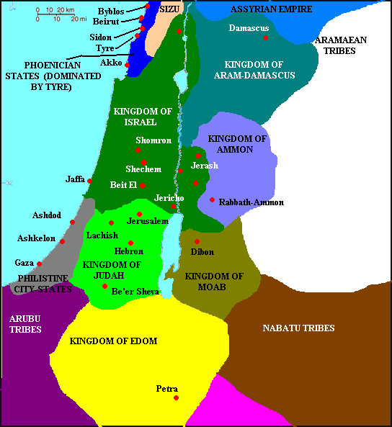
Divided Kingdom and its neighbors

Slide 32
Dinastiile regale
Regatele separate | Israel | Iuda
Dinastii | 9 | 1
No. Regi înainte de cădere | 19 | 19
No. Ani înainte de exil | 224 | 359
Imperiul cuceritor | Asiria | Babilon
Nota: Iuda a avut și o împărăteasă, fiica lui Ahab din Israel, regina Atalia

Slide 33
Dinastiile regale
An îH
Regii lui Iuda
Regii lui Israel
933
1 Roboam (rău)
1 Ieroboam I
915
2 Abia (rău)
912
3 Asa (bun)
911
2 Nadab
910
3 Baeșa
887
4 Ela

Slide 34
Dinastiile regale
886
5 Zimri
886
6 Omri
875
7 Ahab
874
4 Iehosafat (bun)
855
8 Ahazia
854
9 Ioram

Slide 35
Dinastiile regale
850
5 Ioram (rău)
843
6 Ahazia (rău)
10 Iehu
843
7 Athalia (ucigașă)
843
8 Ioas (bun / rău)
820
11 Ioahaz
806
12 Ioas

Slide 36
Dinastiile regale
803
9 Amația (bun/rău)
790
13 Ieroboam II
787
10 Ozia (bun)
749
11 Iotam (bun)
748
14 Zaharia
748
15 Șalum
748
16 Menahem

Slide 37
Dinastiile regale
741
12 Ahaz (rău)
738
17 Pekahia
738
18 Peka
730
19 Hosea
726
13 Ezechia(bun)
721
Sfârșitul Israelului

Slide 38
Caderea lui Israel
2 Regi 17:15. N-au vrut să ştie de legile Lui, de legământul pe care-l făcuse cu părinţii lor şi de înştiinţările pe care li le dăduse... 16. Au părăsit toate poruncile Domnului Dumnezeului lor, şi-au făcut viţei turnaţi, au făcut idoli de-ai Astarteii, s-au închinat înaintea întregii oştiri a cerurilor şi au slujit lui Baal. 17. Au trecut prin foc pe fiii şi fiicele lor, s-au dedat la ghicire şi vrăjitorii şi s-au vândut ca să facă ce este rău înaintea Domnului, mâniindu-L. 18. De aceea Domnul S-a mâniat... împotriva lui Israel, şi i-a îndepărtat de la faţa Lui. - N-a rămas decât seminţia lui Iuda...
– 2 Regi 17:15-18

Slide 41
Dinastiile regale
697
14 Manase (rău, dar s-a pocăit)
641
15 Amon (rău)
639
16 Iosia (bun)
608
17 Ioahaz (rău)
608
18 Ioiachim (rău)
597
19 Ioiachin (rău)
597
20 Zedechia (rău)
586
Sfârșitul regatului lui Iuda

Slide 42
Caderea lui Iuda
2 Regi 24:10-12,
10. În vremea aceea, slujitorii lui Nebucadneţar, împăratul Babilonului, s-au suit împotriva Ierusalimului, şi cetatea a fost împresurată. 11. Nebucadneţar, împăratul Babilonului, a venit... 13. A luat de acolo toate vistieriile Casei Domnului şi vistieriile casei împăratului; şi a sfărâmat toate vasele de aur pe care le făcuse Solomon, împăratul lui Israel, în Templul Domnului, cum spusese Domnul. 14. A dus în robie tot Ierusalimul, toate căpeteniile şi toţi oamenii viteji, în număr de zece mii, cu toţi teslarii şi fierarii: n-a mai rămas decât poporul sărac al ţării...

Slide 45
Aplicatii
Care sunt primejdiile casatoriei cu o persoana lipsita de credinta in Domnul?
Cat de important este să ai un bun mentor, un bun sfătuitor?
De ce este bine să reții și sfatul bătrânilor, nu doar pe cel al tinerilor? Care este esența consilierii în situații de hotărâri dificile?
De ce frica și gelozia sunt distructive când apar în viața conducătorilor de popoare sau comunități (Ieroboam)?

Slide 46
Aplicatii
De ce este mai bine să te încrezi în Domnul decât să faci alianțe discutabile cu oamenii nedrepți?
Ce atitudine ai față de vestitorii cuvântului (1 Tes. 5:20)?
Dacă Dumnezeu are răbdare însemnă că a uitat să aducă ziua judecății? Cât a durat răbdarea lui Dumnezeu în cazul lui Iuda și Israel?

Slide 47
Aplicatii
Cât de important, spre bine sau rău, este modelul părinților?
De ce mama este o persoană extraordinar de importantă în familie?
Primește Dumnezeu și pocăința celor foarte păcătoși?
Există un punct de la care Dumnezeu nu mai iartă persoanele și popoarele?

Slide 48
Aplicatii
Ești vulnerabil la mândrie și succes? Dar la invidia pe succesul altora?
Cât de vulnerabil ești la succesul celor necredincioși și față de modelele de viață păgâne?
Este posibil pentru un popor să își țină calea dreaptă?

Slide 49
5 Ianuarie
1Regi 1-4, Cere Domnului înțelepciune, 3:1-14, 3:28
Cartea 1 Regi începe cu domnia lui Solomon, fiul lui David, unul din cei mai importanți regi ai Israelului, care a ajuns pe tronul tatălui său la o vârstă tânără (între 20-30 de ani). Domnia lui începe cu o întâmplare la care mulți visează: tânărul primește o invitație directă de la Dumnezeu, într-un vis, ca să ceară ceva ce-și dorește în viață.

Slide 50
5 Ianuarie
1Regi 1-4, Cere Domnului înțelepciune, 3:1-14, 3:28
Ce ai cere tu, dacă ai trece prin aceeași experiență ca a lui Solomon? În răspunsul său, Domnul enumeră trei variante care ar fi fost pe buzele multora: viaţă lungă, bogăţii, moartea vrăjmaşilor. Poate că ai trecut prin situații asemănătoare și i-ai cerut și tu Domnului sănătate, viață lungă, o familie mare și să îți vezi nepoții și strănepoții... sau bogăție, siguranță economică, o situație bună, un serviciu stabil, contracte noi, sigure, noi surse de venit, pace pe pământ ca să îți meargă bine afacerile... sau ai cerut pedeapsă peste vrăjmașii tăi, răzbunare, înlăturarea lor din anturajul tău.
Ce i-ai cere lui Dumnezeu la început de an? Sau la început de carieră, la început de facultate, sau la început de căsătorie, ce i-ai cere Domnului? Fă o listă cu lucrurile pe care i le-ai cere lui Dumnezeu, în rugăciune. Lucrurile din listă vor arăta nevoile tale, dar reprezintă și o radiografie a sufletului tău, ce anume te motivează în viață.

Slide 51
Solomon a cerut înțelepciune ca să conducă bine poporul Domnului. A vrut să-l cunoască pe Dumnezeu, dar a avut și o minte de slujitor, o datorie, să împartă dreptatea în popor și să-i ajute pe semenii săi, în problemele create de răutatea și nedreptatea lor zilnică (așa este cazul celor două mame, din cap. 3). Verifică și tu dacă între cererile tale este și dorința de înțelege voia Domnului și aceea de a sluji cu dreptate și dragoste pe frați și surorile din Biserică.

Slide 52
Domnul apreciază răspunsul lui Solomon și îi promite că îi va da ce a cerut și, în plus, că îi va da bogăție și slavă în mod unic, o înțelepciune care nu va mai fi egalată de nimeni vreodată pe pământ. Poate că aici este și un ecou din Geneza: Solomon primește ceva din cunoașterea binelui și răului, la care râvniseră și Adam și Eva, dar îi cere Domnului acest lucru și nu așteaptă nimic de la Cel rău. În plus, Domnul spune că îi va da și viață lungă, dacă va păzi poruncile și legile Lui. Cere-i și tu Domnului înțelepciune și duh de slujire, dar cere-i și ascultare de El și credință, fără de care nu poți avea viața adevărată. Orice început bun are nevoie de înțelepciune și orice sfârșit bun, cu viață lungă, are nevoie de ascultare și credință.

Slide 53
Întrebări:
De ce este importantă înțelepciunea în viață? Ce înseamnă să fii înțelept?
De ce doar Dumnezeu poate da înțelepciune?
Este Dumnezeu interesat să dea înțelepciune celor ce o cer? Ce alte daruri mai vin de la Dumnezeu?

Slide 54
Întrebări:
Ce i-ai cere lui Dumnezeu dacă ai avea dreptul la o singură și mare cerere?
Cum îți evaluezi calitățile în raport cu munca pe care o faci, simți că ai nevoie de ajutorul Domnului?
I-ai cerut vreodată lui Dumnezeu ajutorul ca să rezolvi o problemă dificilă, la locul de muncă? Ce s-a întâmplat?

